Slide 1

Service Discovery y Circuit Breaker
UNIVERSIDAD ICESI · DESARROLLO DE MICROSERVICIOS
Arquitectura resiliente para FutureX con Eureka y Resilience4j
26 de octubre de 2026
fx-discovery-server · fx-course-service · fx-catalog-service

Slide 2




Agenda
1. Arquitectura
2. El problema
3. La solución
4. Demo en vivo
Tres microservicios y Service Discovery con Eureka
Fallas en cascada cuando course-service cae
Cinco patrones de Resilience4j trabajando juntos
Evidencia medida y ejecución real con Docker y Postman
FutureX · Service Discovery & Circuit Breaker

Slide 3

Tres microservicios Spring Boot
Servicio | Puerto | Rol
fx-discovery-server | 8761 | Servidor Eureka: el registro donde los servicios se anotan y se buscan
fx-course-service | 8001 | Proveedor: CRUD de cursos (JPA + H2 en memoria)
fx-catalog-service | 8002 | Consumidor: arma el catálogo pidiendo cursos al servicio anterior
Cada servicio corre en su propio contenedor Docker, orquestado con docker-compose.yaml
Arquitectura · 1 de 4

Slide 4


¿Cómo se descubren los servicios?
Eureka
fx-discovery-server :8761
2. Catalog consulta su caché local de Eureka (round-robin)
1. Registro al arrancar
1. Registro al arrancar
fx-course-service
:8001
fx-catalog-service
:8002
3. Llamada real (RestTemplate)
Service Discovery · 2 de 4

Slide 5


¿Por qué Eureka y no una URL fija?
URL fija
Con Eureka
Si course cambia de host o puerto, hay que recompilar el catálogo
Solo funciona con una instancia
No sabe si el destino sigue vivo
El catálogo solo conoce el nombre lógico: “fx-course-service”
Varias instancias con round-robin automático
Eureka retira las instancias que dejan de mandar heartbeat
Service Discovery · 3 de 4

Slide 6
El problema: course-service se cae
fx-catalog-service responde HTTP 500
GET /catalog → 500
ResourceAccessException: Connection refused
Sin timeout, reintento ni fallback: cada request sigue intentando conectarse a un servicio muerto. En un sistema con muchos consumidores, eso agota hilos y conexiones — falla en cascada.
El problema (viene de la Parte 1) · 4 de 4

Slide 7





La solución: cadena de resiliencia
COURSE CAÍDO
Retry
→
Circuit Breaker
3 intentos, 500ms
corta si ≥50% falla
COURSE LENTO O SATURADO
RateLimiter
→
TimeLimiter
→
Bulkhead
máx. 5 llamadas/s
corta a los 2s
2 hilos + 1 en cola
Un circuito por dependencia: courseService protege los 3 endpoints del catálogo
La solución · 1 de 5

Slide 8


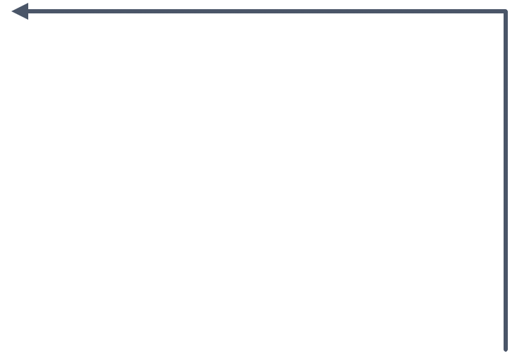
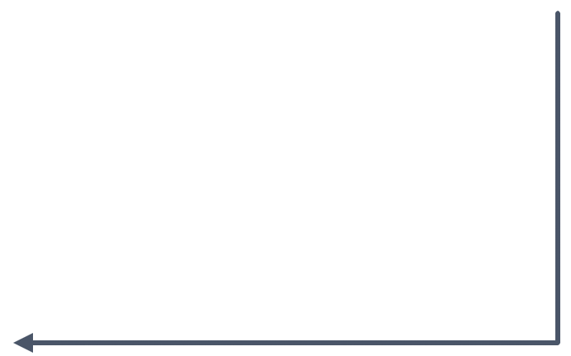

Circuit Breaker: tres estados
CLOSED
OPEN
llamadas normales
≥50% fallos (mín. 5 llamadas)
fallback inmediato, sin llamar a course
3 llamadas OK
5s (automático)
HALF_OPEN
3 llamadas de prueba
Circuit Breaker · 2 de 5

Slide 9

Decisión de diseño: ¿dónde va el fallback?
Fallback en @CircuitBreaker
Fallback en @Retry (implementado)
“Traga” la excepción antes de que Retry la vea → Retry nunca reintenta
Cada intento fallido alimenta al circuito; solo al agotar reintentos se degrada
Métrica (course caído) | Fallback en @CircuitBreaker | Fallback en @Retry
Tiempo de respuesta | 0.002s | 1.01s
Eventos de reintento | 0 | 2 RETRY + 1 ERROR
Fallos registrados en el circuito | 1 | 3
Decisión verificada experimentalmente · 3 de 5

Slide 10

Resilience4j vs. Hystrix
Aspecto | Hystrix | Resilience4j
Estado | Mantenimiento desde 2018 | Activo, soporte oficial Spring Boot 3
Diseño | Monolítico (todo vía HystrixCommand) | Modular: se usa solo lo necesario
Patrones | Circuit breaker, fallback, timeout, bulkhead | + Retry, RateLimiter, TimeLimiter, Cache
Peso | Dependencias pesadas (Archaius, RxJava) | Ligero, sin dependencias pesadas
Hystrix no compila en Spring Boot 3 (Jakarta EE). Resilience4j es el reemplazo oficial recomendado por Netflix y Spring.
Comparación · 4 de 5

Slide 11
Evidencia real medida
1.03s
0.00s
~20s
primera falla (3 intentos de Retry)
circuito OPEN: fallback instantáneo
recuperación automática tras reiniciar course
11:37:09 NOT_PERMITTED
11:37:10 STATE_TRANSITION OPEN_TO_HALF_OPEN
11:37:10 SUCCESS · SUCCESS · SUCCESS
11:37:10 STATE_TRANSITION HALF_OPEN_TO_CLOSED
GET /actuator/circuitbreakerevents · ejecución real verificada en Docker Compose

Slide 12
Demo en vivo: qué vamos a mostrar
1
docker compose up --build -d → los 3 contenedores quedan healthy
2
Panel de Eureka (localhost:8761): los dos servicios en UP
3
Postman (entorno Docker Compose): catálogo responde normal, circuito CLOSED
4
docker compose stop course-service → Postman muestra el fallback y el circuito en OPEN
5
docker compose start course-service → recuperación automática (OPEN → HALF_OPEN → CLOSED)
Guion completo en docs/guion-demo.md · 5 de 5

Slide 13
¿Preguntas?
Conclusiones
Service Discovery: el catálogo nunca “supo” dónde vivía course; lo preguntó.
Sin resiliencia, una caída se propaga en cascada.
Con Resilience4j: se contiene, se reintenta, se corta y se limita la carga — sin esperar para siempre.
Todo es observable en Actuator: no es una caja negra.
FutureX · Universidad Icesi

